Slide 1
Mejoramiento de Vida en la Zona Central junio 2014 – mayo 2018
Departamento | Municipio | Ejecutado | Personas Participantes
Cabañas | Dolores | $109,853 | 335
 | Tejutepeque | $109,853 | 490
Total Cabañas |  | $219,706 | 825
Cuscatlán | El Rosario | $109,853 | 387
 | Santa Cruz Analquito | $64,888 | 110
Total Cuscatlán |  | $174,741 | 497
San Vicente | Apastepeque | $172,253 | 1,535
 | San Esteban Catarina | $80,488 | 289
 | Santa Clara | $119,991 | 364
Total San Vicente |  | $372,732 | 2,188
Total general | 7 municipios | $767,179 | 3,510

Slide 2

ANA LILIAN GONZÁLEZ DE HENRÍQUEZ
MEJORAMIENTO DE VIDA

Slide 3
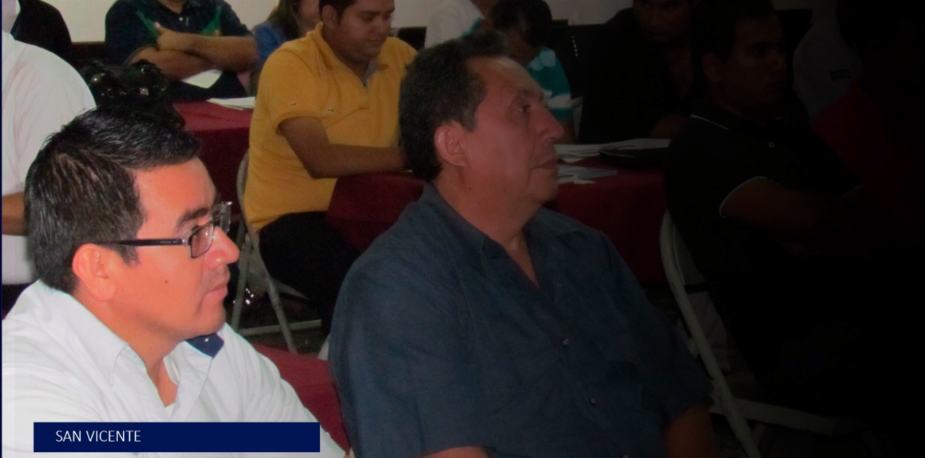
Asistencia Técnica en la Zona Central junio 2014 – mayo 2018
US$ 5.29
millones invertidos
Más de 1,400 proyectos ejecutados, beneficiando a la población de 133 municipios

Slide 4
Asistencia Técnica en la Zona Central junio 2014 – mayo 2018
Tipo de Asistencia Técnica | Ejecutado | Personas Beneficiaras | Cantidad de proyectos | Cantidad de municipios
Componente 2 del PFGL – Asistencia Técnica | $3,341,159 | Población de 133 municipios | 1,289 | 133
Capacitaciones PATI | $656,050 | 8,901 | 29 | 14
Consultorías | $428,220 | 161,542 | 35 | 24
Punto Focal Bono Educación Urbano | $314,685 | 8,282 | no aplica | 12
Punto focal Pensión Básica Universal urbana | $226,120 | 5,049 | no aplica | 12
Gastos Administrativos PATI | $220,379 | 6,823 | 44 | 20
Asocios Públicos Privados | $99,220 | 1,755 | 10 | 7
Total general | $5,285,833 |  | 1,407

Slide 5
Inversión en Capital Físico

Slide 6
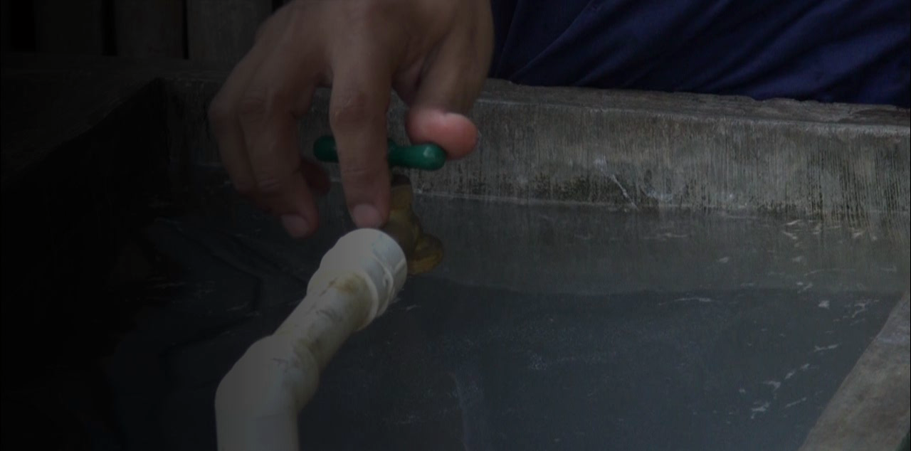
Agua Potable y Saneamiento en la Zona Central junio 2014 – mayo 2018
US$ 17.48
millones invertidos
6,752 familias cuentan con acceso a agua potable y saneamiento, beneficiando a 34,702 personas.

Slide 7
Agua Potable y Saneamiento en la Zona Central junio 2014 – mayo 2018
Departamento | Ejecutado | Cantidad de Proyectos | Municipios
Cabañas | $3,629,598 | 8 | Ilobasco, Jutiapa, Tejutepeque, Victoria
Chalatenango | $2,373,104 | 6 | Agua Caliente, Cancasque, Comalapa, San Antonio Los Ranchos, San Francisco Morazán
Cuscatlán | $2,241,049 | 5 | San José Guayabal, Santa Cruz Analquito, Suchitoto, Tenancingo
La Libertad | $1,105,666 | 5 | Comasagua, Jicalapa, Sacacoyo, San Pablo Tacachico
La Paz | $3,237,990 | 1 | San Luis Talpa
San Salvador | $58,733 | 1 | Mejicanos (Drenaje de Aguas Lluvias)
San Vicente | $4,832,697 | 5 | Apastepeque, San Vicente, Santa Clara
Total general | $17,478,837 | 31 | 22 municipios

Slide 8
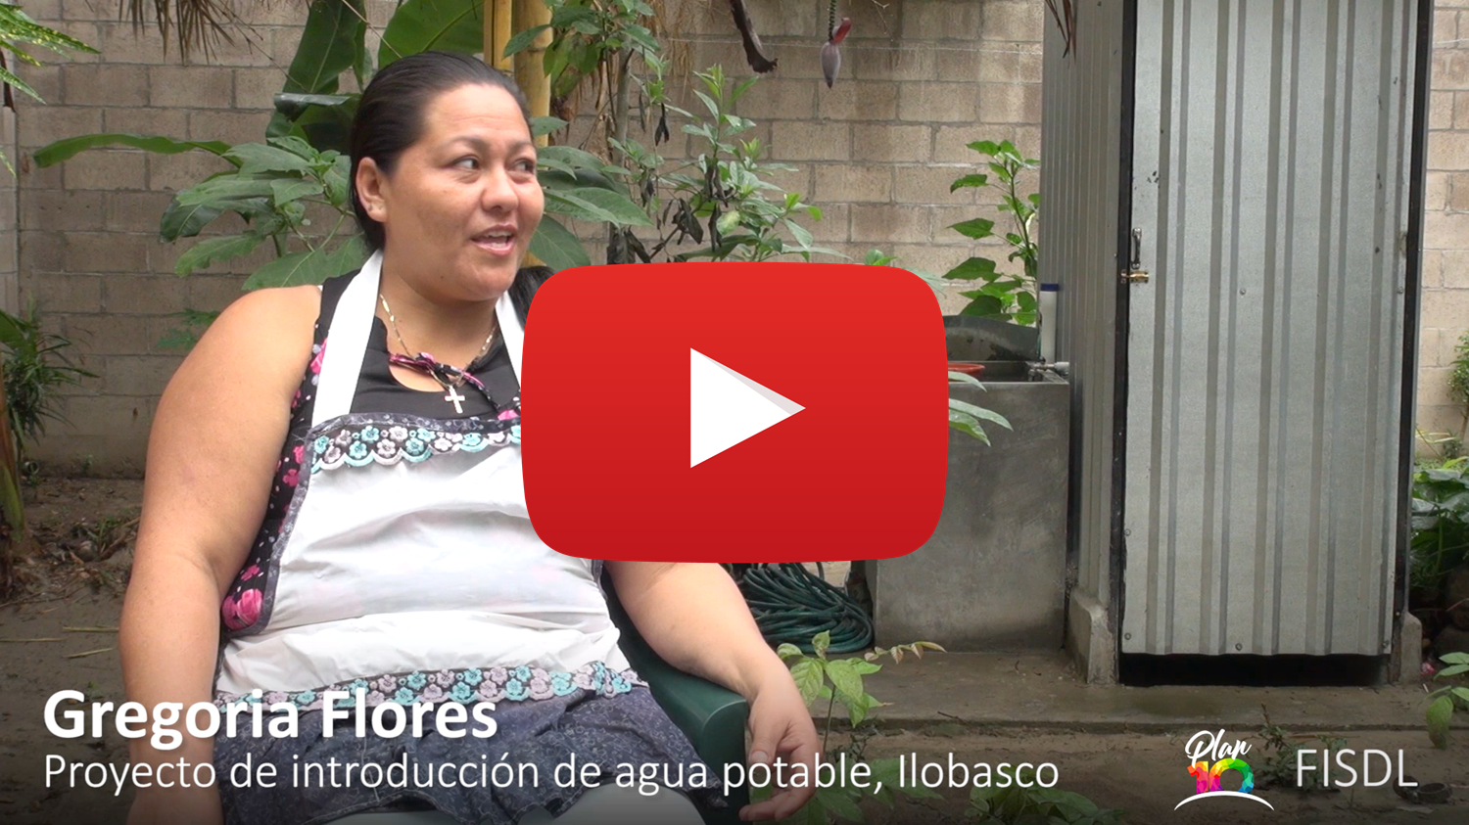

Slide 9

GUILLERMO OSORIO
INTRODUCCIÓN DEL SISTEMA DE AGUA POTABLE Y SANEAMIENTO BÁSICO EN LOS CANTONES LAS MINAS, EL GUAYABO Y CUTUMAYO, APASTEPEQUE

Slide 10
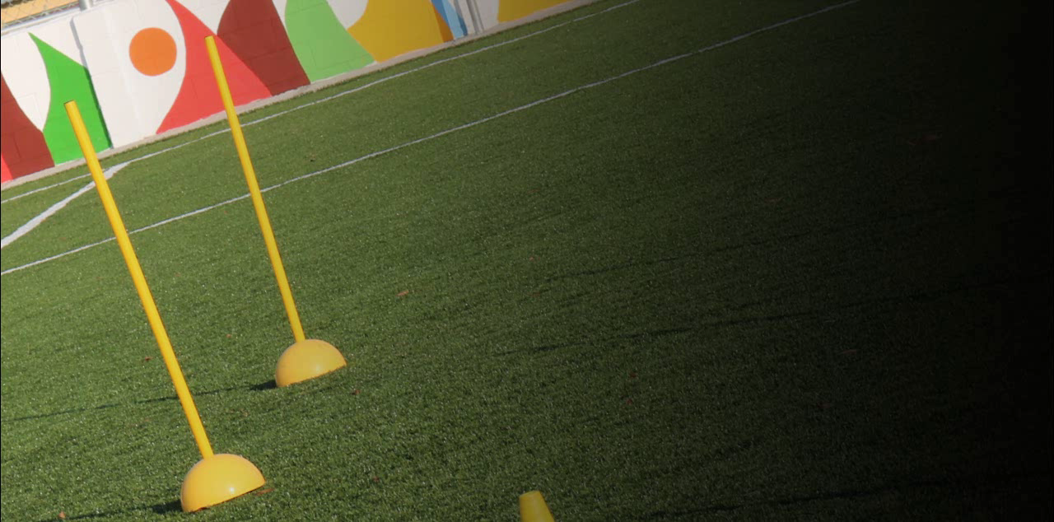
Infraestructura para la Prevención de Violencia en la Zona Central junio 2014 – mayo 2018
US$ 4.20
millones invertidos
Más de 1 millón de personas beneficiadas con 51 proyectos.

Slide 11
Infraestructura para la Prevención de Violencia en la Zona Central junio 2014 – mayo 2018
Departamento | Ejecutado | Cantidad de Proyectos | Municipios
Cabañas | $14,834 | 1 | Ilobasco
Cuscatlán | $123,237 | 6 | Cojutepeque, San Pedro Perulapán
La Libertad | $312,701 | 7 | Colón, Quezaltepeque, San Juan Opico
La Paz | $764,460 | 7 | San Luis Talpa, San Pedro Masahuat, Santiago Nonualco, Zacatecoluca
San Salvador | $2,982,257 | 30 | Apopa, Cuscatancingo, Delgado, Mejicanos, San Martín, San Salvador, Soyapango
Total general | $4,197,489 | 51 | 17 municipios

Slide 12
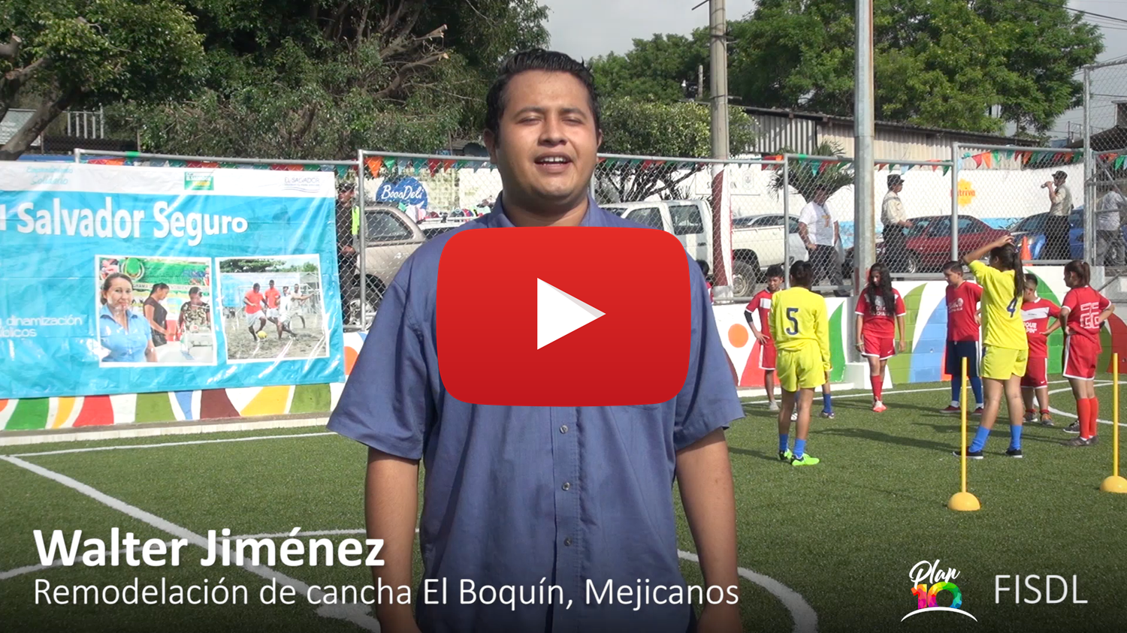

Slide 13
AMADO LUNA
REMODELACIÓN DE LA ZONA RECREATIVA ADYACENTE AL CENTRO DE DESARROLLO COLONIA LUZ MARÍA ELENA

Slide 14
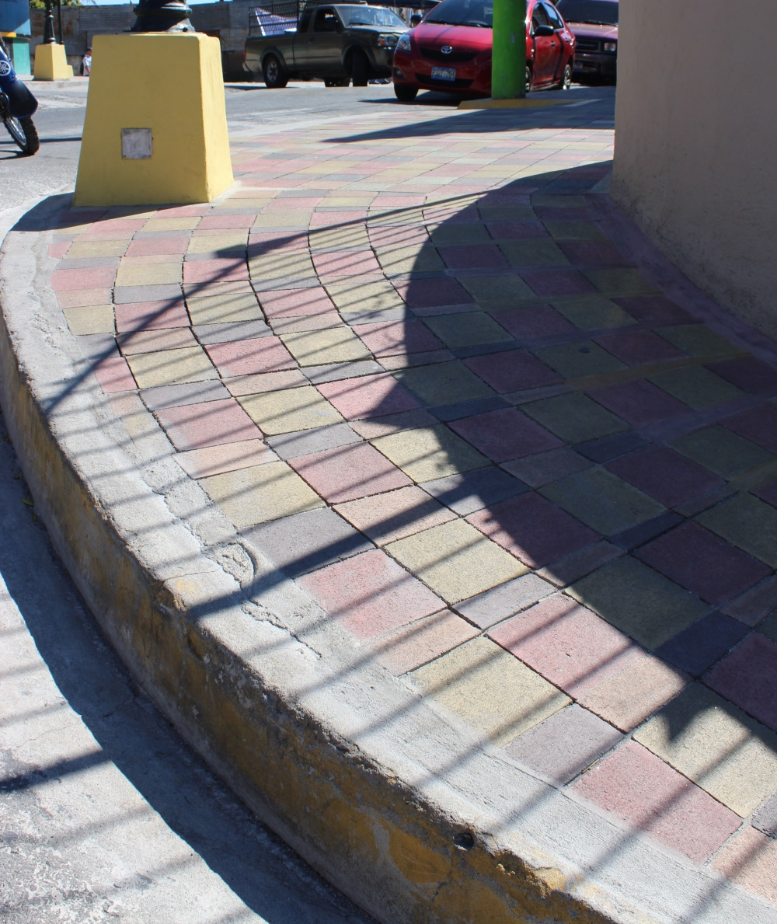
Infraestructura Social en la Zona Central junio 2014 – mayo 2018
US$ 5.37
millones invertidos
211,846 personas beneficadas con 24 proyectos de adecuación de espacios para personas adultas mayores, 10 proyectos de desarrollo comunal ejecutados y la finalización del Componente de Infraestructura del PFGL

Slide 15
Infraestructura Social en la Zona Central
junio 2014 – mayo 2018
Departamento | Ejecutado | Cantidad de Proyectos | Municipios
Cabañas | $221,909 | 16 | Cinquera, Dolores, Ilobasco, Jutiapa, Tejutepeque
Chalatenango | $472,243 | 26 | Arcatao, Cancasque, Comalapa, La Laguna, Las Vueltas, Nombre De Jesús, Nueva Concepción, Nueva Trinidad, Ojos De Agua, Potonico, San Antonio De La Cruz, San Antonio Los Ranchos, San Fernando, San Francisco Morazán, San Isidro Labrador, San Luis Del Carmen, San Miguel De Mercedes
Cuscatlán | $168,413 | 9 | Monte San Juan, Santa Cruz Analquito, Suchitoto
La Libertad | $1,121,234 | 15 | Chiltiupán, Ciudad Arce, Colón, Comasagua, Huizúcar, Jicalapa, Nuevo Cuscatlán, Quezaltepeque, San José Villanueva, San Matías, Santa Tecla, Teotepeque, Zaragoza

Slide 16
Infraestructura Social en la Zona Central
junio 2014 – mayo 2018
Departamento | Ejecutado | Cantidad de Proyectos | Municipios
La Paz | $1,522,032 | 33 | Cuyultitán, El Rosario, Jerusalén, Mercedes La Ceiba, Olocuilta, Paraíso De Osorio, San Antonio Masahuat, San Francisco Chinameca, San Juan Nonualco, San Juan Talpa, San Juan Tepezontes, San Luis Talpa, San Miguel Tepezontes, San Pedro Masahuat, San Pedro Nonualco, Santiago Nonualco, Tapalhuaca, Zacatecoluca
San Salvador | $1,425,422 | 25 | Aguilares, Apopa, Delgado, El Paisnal, Mejicanos, San Marcos, San Martín, San Salvador, Santiago Texacuangos, Santo Tomás, Soyapango
San Vicente | $434,914 | 11 | Apastepeque, Guadalupe, San Esteban Catarina, San Ildefonso, San Lorenzo, San Sebastián, Santa Clara, Tecoluca, Verapaz
Total general | $5,366,167 | 135 | 76 municipios

Slide 17
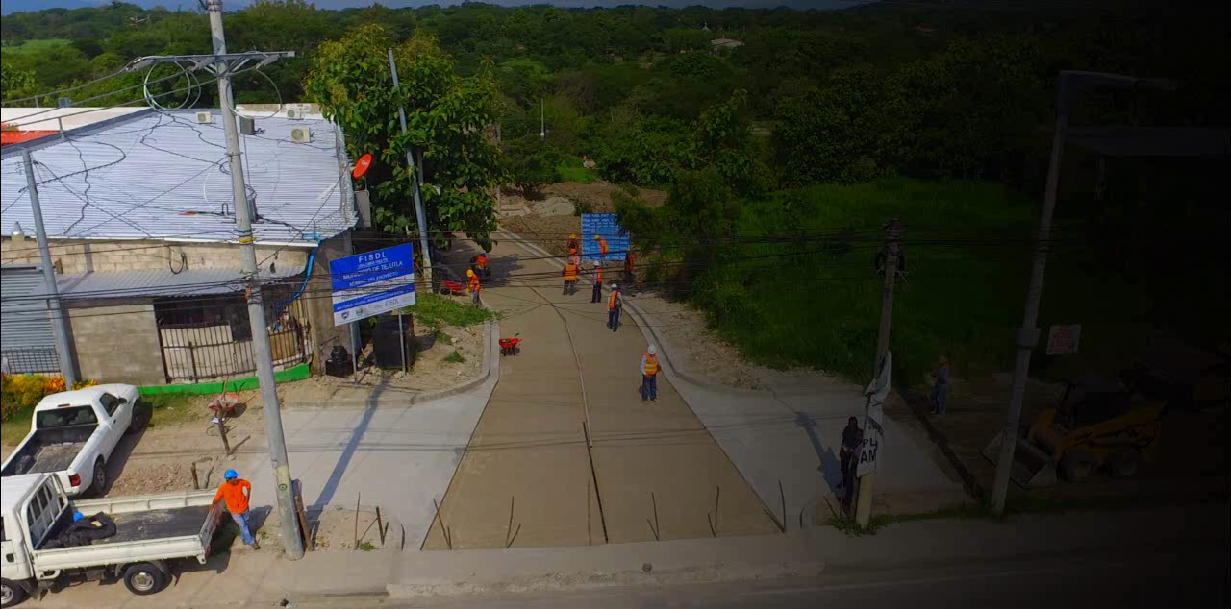
Infraestructura Vial en la Zona Central junio 2014 – mayo 2018
US$ 7.28
millones invertidos
24.52 kilómetros de camino rural mejorados y 4 puentes vehiculares reconstruidos han beneficiado a más de 385 mil personas

Slide 18
Infraestructura Vial en la Zona Central junio 2014 – mayo 2018
Departamento | Ejecutado | Cantidad de Proyectos | Municipios
Cabañas | $205,328 | 3 | Dolores, Ilobasco
Chalatenango | $1,515,098 | 12 | Arcatao, El Carrizal, Las Vueltas, Nueva Trinidad, Ojos De Agua, San Antonio Los Ranchos, San Fernando, San Isidro Labrador, Tejutla
Cuscatlán | $1,185,817 | 5 | El Carmen, Monte San Juan, San Cristobal, San Pedro Perulapán
La Libertad | $1,621,938 | 10 | Jicalapa, Teotepeque, Tepecoyo
La Paz | $1,513,367 | 11 | Cuyultitán, Olocuilta, San Juan Nonualco, San Luis Talpa, San Miguel Tepezontes, Santa María Ostuma, Santiago Nonualco
San Salvador | $923,458 | 8 | Ilopango, Mejicanos, Santo Tomás
San Vicente | $319,879 | 3 | San Vicente, Verapaz
Total general | $7,284,887 | 52 | 31 municipios

Slide 19
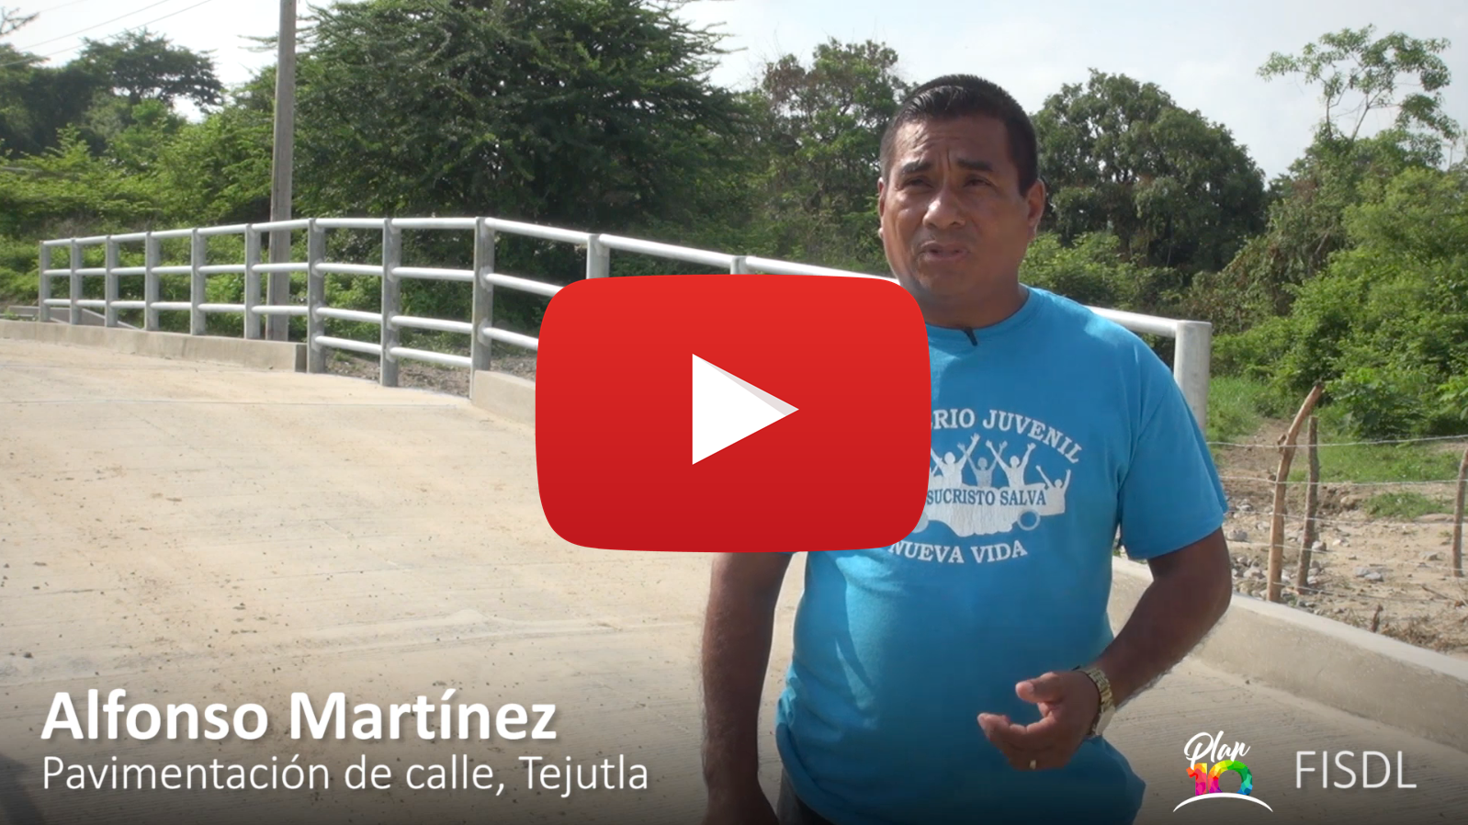

Slide 20
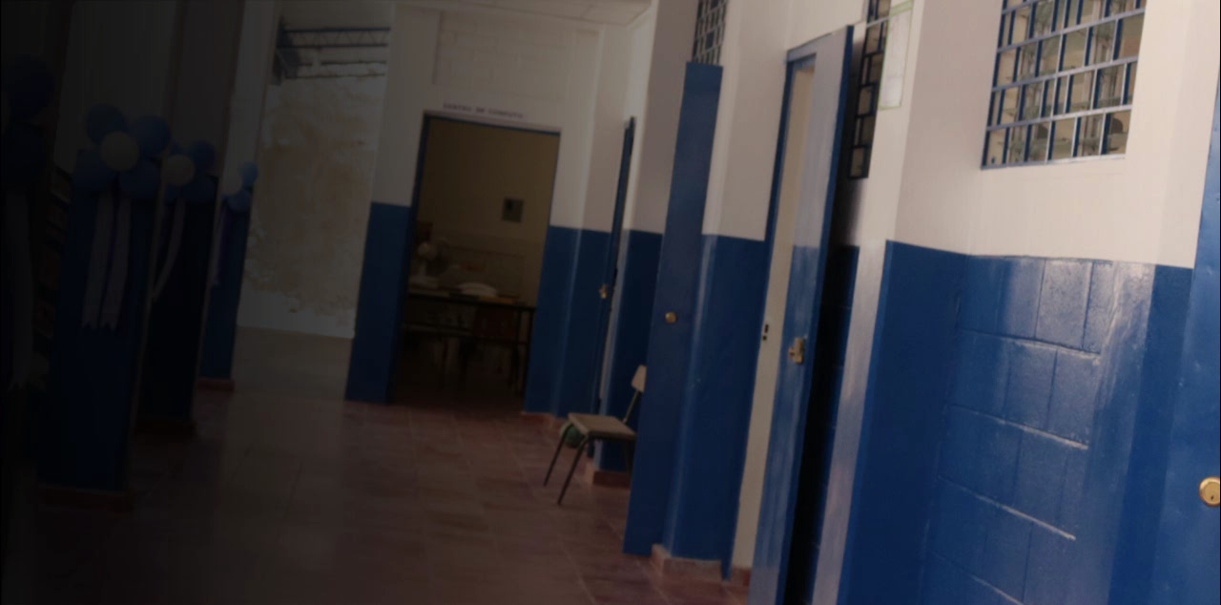
Infraestructura en Educación en la Zona Central junio 2014 – mayo 2018
US$ 2.70
millones invertidos
8,548 personas han sido beneficiadas con la construcción o mejora de 61 centros escolares (23 proyectos)

